Slide 1
CONTRATO INTERADMINISTRATIVO DE MANDATO NRO. 25MA112B2112 DEPARTAMENTO DE ANTIOQUIA – SECRETARÍA DE AMBIENTE
AVANCE Y DIFICULTADES DE LA SEMANA
Avanzó esta semana
Dificultades y alertas de la Interventoría
• Topografía: plano y cartera Bocas–PTAP (04/10) y plano de captación (07/10) entregados; replanteo de la Interventoría (7 y 8/10).
• Hidráulica: verificación en campo de las condiciones para instalar tuberías (07/10).
• PTAP: planos de procesos hasta floculación (03/10); reuniones de línea líquida (06 y 08/10).
• Estructural: mesa de pares (02/10); se acordó incluir cuadros de despiece en los planos; visita de campo (07/10).
• BIM y Arquitectura: modelo federado revisado (02/10); mesa BEP (06/10); entrega de Arquitectura (02/10) con observaciones (08/10).
• Vías: primeros entregables viales (03/10) en revisión.
• Ambiental: caracterización abiótica y biótica y PMAS entregados.
• Social: respuestas de Turbo recibidas (05/10); (05/10); reunión de pares sociales (08/10).
• Predial: acuerdo preliminar de franja en el tramo de conducción principal asociado a la bocatoma; 255 estudios de títulos realizados (reportados por el consultor) .
• Topografía: plano Bocas–PTAP devuelto (06/10); alerta por efecto cascada.
• PTAP: −12,21 % (diseños) y −81,25 % (especificaciones), corte 02/10; sin planos desde la sedimentación (05/09);
• Insumos de diseño estructural: entregas definitivas (2, 8 y 12/10) sin cumplir; sin entregables en la semana.
• Eléctrico: cargas sin definir; nueva demanda requiere nueva factibilidad ante EPM
• BIM: BEP por actualizar; discrepancias entre modelación y porcentajes reportados.
• Hidráulica: observaciones abiertas y reiterativas; diseños de detalle aún en elaboración.
• Arquitectura: pendientes de IDOM en accesibilidad PMR, urbanismo y aforo.
• Ambiental, predial y social: PMA con presupuesto solo de captación (08/10); franja de referencia acordada en el tramo de la bocatoma a la PTAP, con los demás corredores en análisis; PQRSD de El Silencio recibidas.
⚠ Diagnóstico general: con corte 02/10 la Interventoría reporta −25,84 % y señala que, pese a las acciones de recuperación reportadas por el Contratista, no se evidencian resultados efectivos y sostenidos; solicitó planes de acción y medidas de choque. El seguimiento con corte 09/10 registra −32,78 %.
Semana 49 · del 02 al 09 de octubre de 2026

Slide 2
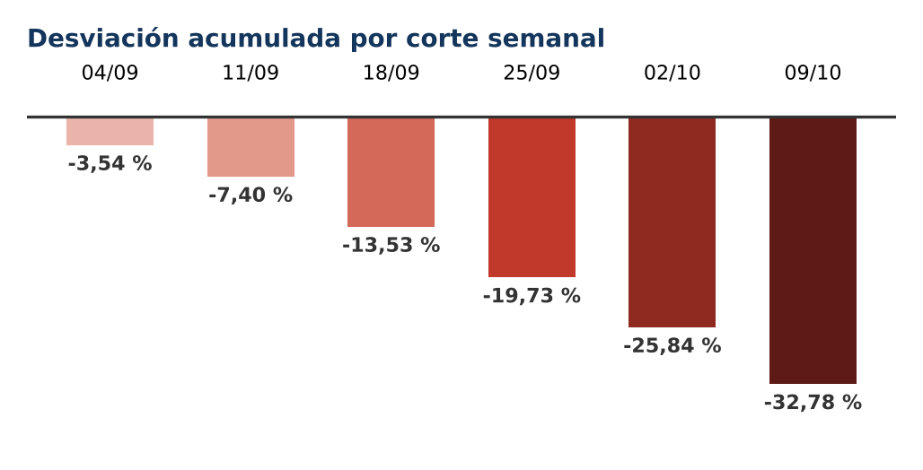
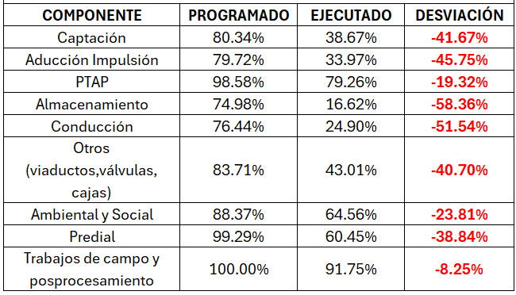
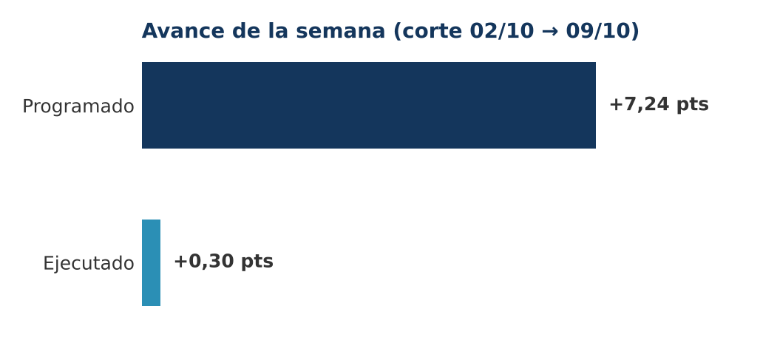
CONTRATO INTERADMINISTRATIVO DE MANDATO NRO. 25MA112B2112 DEPARTAMENTO DE ANTIOQUIA – SECRETARÍA DE AMBIENTE
VISTA GENERAL DEL PROYECTO
86,17 %
Avance programado acumulado
53,39 %
Avance ejecutado acumulado
−32,78 %
Desviación del proyecto
Semana 49 · del 02 al 09 de octubre de 2026

